Slide 1
VOLUNTARIATUL ȘI EDUCAȚIA ECOLOGICĂ A ADOLESCENȚILOR
Profesor Carmen CIURUȘNIUC
Colegiul Silvic „Bucovina”
Câmpulung Moldovenesc

Slide 2
Ce este mediul înconjurător?
Ce reprezintă natura pentru oameni?
Munții, pădurile, pajiștile, ce sunt?
Dar viețuitoarele și plantele?
Ați ascultat vreodată sunetul unei ape curgătoare?
Acestea ar trebui să fie punctele de plecare în înțelegerea conceptului de educație ecologică.
Învățarea ar trebui să înceapă de la alergatul desculț al copiilor prin iarbă, de la picăturile de ploaie ce cad de pe frunzele copacilor, de la albinele și fluturii colorați ce dansează printre flori, de la sămânța de floare pe care copilul o plantează în ghiveci, alături de părinții lui, urmând ca acestuia să-i revină sarcina supravegherii ei, continuând cu responsabilitatea îngrijirii unui animăluț de companie sau cu hârtia dusă la coșul de gunoi special destinat acesteia.

Slide 3
.
Doar așa învățarea se poate transforma încet-încet în bucurie. Și această bucurie poate deveni bucuria de a fi mai bun, de a respecta și a iubi tot ce înseamnă mediul înconjurător și de a dărui din bunătatea ta pentru viața naturii.
Educarea tinerei generații în vederea însușirii conceptului ecologic nu numai că este importantă, este stringentă!
Copiii imită ce văd la părinți iar dacă părinții obișnuiesc să limiteze consumul de apă, de energie, să nu arunce gunoaie pe unde apucă, să utilizeze mai mult mijloacele de transport în comun sau bicicletele iar stilul lor de viață este unul fără risipă, acest lucru conduce la reducerea cantității de deșeuri, conservarea resurselor naturale, reducerea emisiilor de gaze cu efect de seră cauzate de producția bunurilor, implicit la îmbunătățirea sănătății, fiind pași importanți pentru protejarea mediului.

Slide 4
.
De acord, familia le cultivă copiilor principiile morale de comportament, tot ei le arată frumusețea naturii și le inoculează sentimentul de respect pentru mediul înconjurător, familia fiind de fapt prima școală a copiilor, însă, dacă această învățare rămâne aici, fără a avea continuitate, mare lucru nu se poate clădi!
Copilul trebuie să participe, direct, la activități extrașcolare, în cadrul cărora poate să înțeleagă ce înseamnă respectul și cum are posibilitatea să protejeze zona în care trăiește și își desfășoară activitățile, să descopere că mediul care ne înconjoară este viu, de o complexitate aparte, de a cărui bună funcționare depinde întreaga activitate umană.

Slide 5
E ușor să poluezi aerul, apa, solul.
E ușor să epuizăm resursele naturale.
De ce este atât de greu să înțelegem și să învățăm să protejăm toate acestea, în loc să le risipim și să le distrugem?
Respectarea, îngrijirea și protejarea mediului înconjurător nu este doar datoria statului, a activiștilor de mediu sau a organizațiilor nonprofit internaționale, este datoria fiecăruia dintre noi!
Noi, profesorii, ca furnizori ai educației, trebuie să le arătăm elevilor și studenților că instituția de învățământ, pe lângă rolul de a facilita accesul la informații, cunoștințe, aceasta încearcă să ajungă și la sufletul lor, iar activitățile extrașcolare reprezintă cea mai eficientă modalitate pentru a realiza acest lucru. Activitățile care implică voluntariatul sunt extrem de importante, pline de beneficii atât pentru persoanele ajutate cât și pentru elevii voluntari care, ajutând, devin beneficiari indirecți.

Slide 6
Voluntariatul reprezintă o sursă foarte bogată de învățare pentru elevi, prin implicarea acestora în diferite activități și proiecte ecologice, lucrând în echipă sau individual, prin confruntarea cu diverse situații și probleme. Voluntarii ecologi dobândesc noi atitudini, noi capacități, noi cunoștințe, noi abordări și viziuni, într-un cuvânt, competențe ecologice.
Ei își dezvoltă altruismul, spiritul civic, abilitățile de comunicare, empatia și dau dovadă de responsabilitate și implicare.
Voluntariatul înseamnă investiție în propria persoană.

Slide 7
Suntem conștienți că nu toți elevii noștri înțeleg importanța respectului față de mediu.
Știm că mai sunt unii dintre ei cărora nu le pasă și au sentimentul că sunt stăpânii universului, însă, prin activitățile pe care le desfășurăm, repetate, noi știm că ceva acolo, se va prinde de ei.
Chiar dacă primul gest al unora este să se strâmbe atunci când dorim să ieșim să strângem gunoaie de prin jur, surâd totuși la ideea de socializare și încet, încet, le place și acțiunea în sine. Cu pași mici.
Chiar dacă, atunci când avem de mers la împăduriri, mai tot timpul vremea nu ne este tocmai prielnică iar unii elevi ar alege mai degrabă să stea la căldurică, totuși, se echipează și vin și chiar dacă la început nu au pornirea necesară, ajung să fie bucuroși că sunt acolo și fericiți când conștientizează darul pe care îl fac naturii și omenirii.

Slide 8
Anul acesta, în cadrul campaniei „Global Action Days” (18-28 aprilie), activitățile desfășurate împreună cu elevii noștri au fost despre cei 5 R:
*Refuse
*Reduce
*Reuse
*Recycle
*Repurpose
Au fost 10 zile de activități extrașcolare care au vizat salvarea Planetei. Poate au fost acțiuni mici, însă, oricât de mici par ele, știm că acestea pot avea un impact semnificativ asupra bunăstării noastre și asupra Pământului.

Slide 9
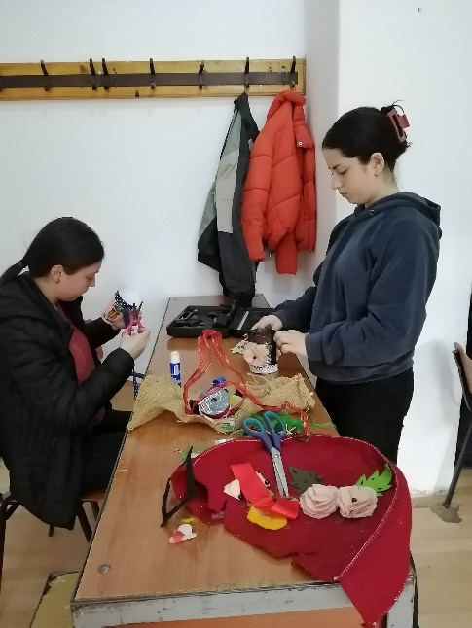
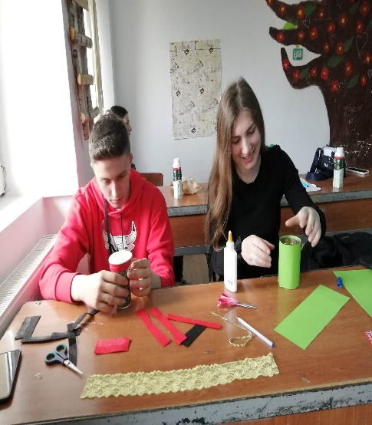
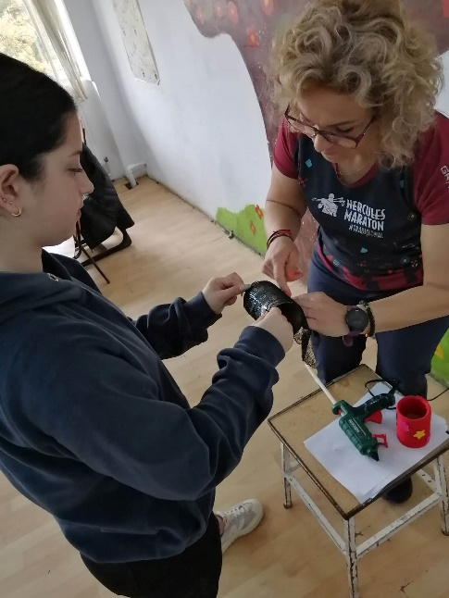
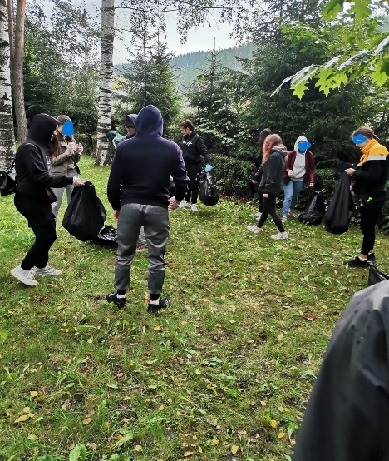
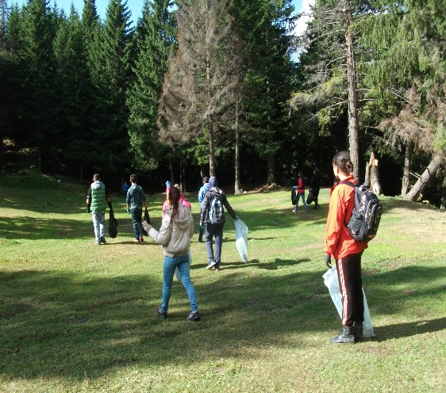
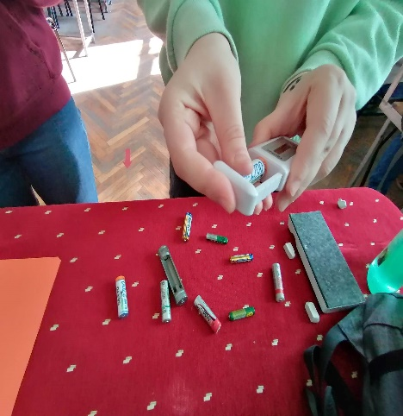
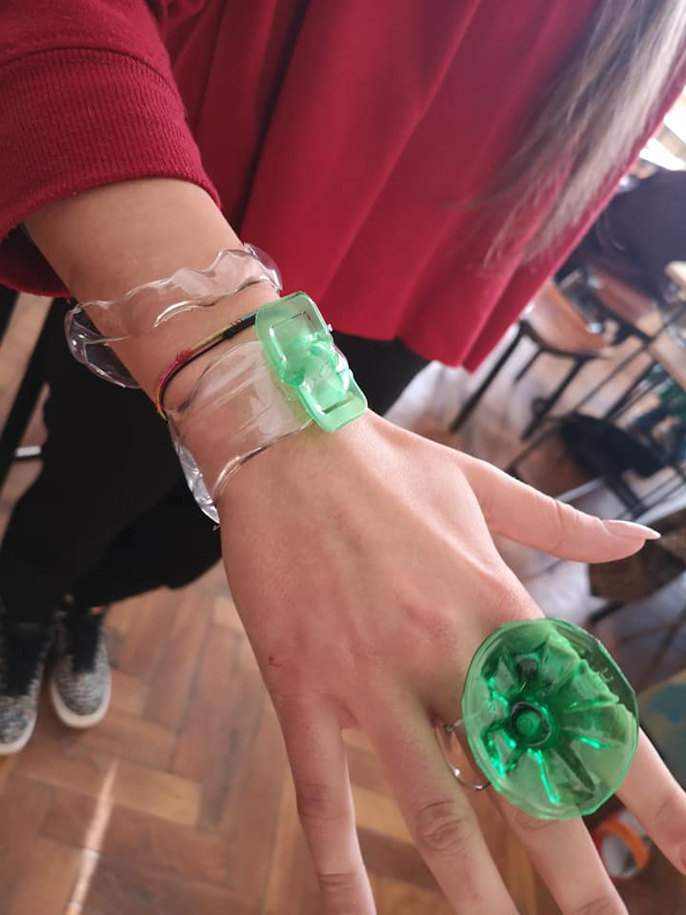
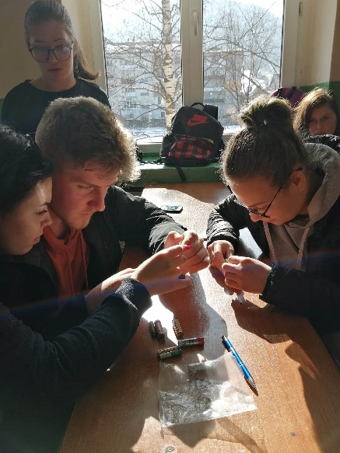
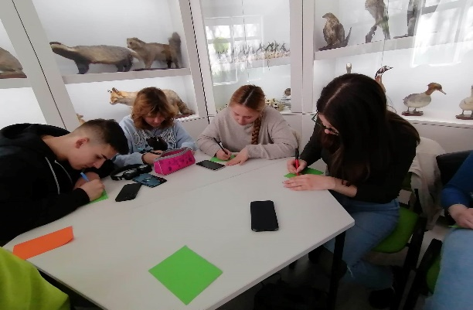

Slide 10
Noi, profesorii de la Colegiul Silvic „Bucovina”, vom continua să pregătim tineretul pentru viață, în spiritul respectului absolut pentru valorile Naturii și sperăm ca prin toate activitățile desfășurate să le stimulăm tuturor dorința de implicare, de participare la acțiunile ce vizează salvarea mediului înconjurător și să-i ajutăm să adopte un comportament ecologic de durată.

Slide 11
Vă mulțumesc!

